Slide 1
Индивидуальный проект по дисциплине «История прически и костюма»
Тема: Стиль 70 – х годов с использованием образного макияжа
Выполнила: студентка Пасталаки Патричиа
Специальность: Стилистика и искусство визажа

Slide 2

Цели и задачи индивидуального проекта
Цель проекта:
Создать образ в стиле 70-х годов с использованием образного макияжа
с учетом индивидуальных особенностей модели.
Задачи проекта:
охарактеризовать стиль 70 –х годов;
изучить историю возникновения стиля «хиппи»;
проанализировать современные тенденции моды в стиле «хиппи»;
выявить и скорректировать индивидуальные особенности модели;
выявить соответствие фасона и цвета выбранной одежды и аксессуаров стилю «хиппи» и индивидуальным особенностям модели;
разработать образ в стиле «хиппи».

Slide 3
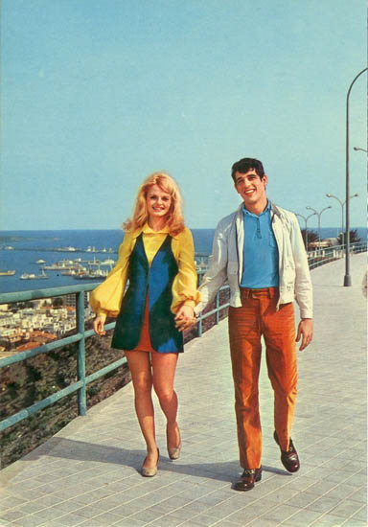
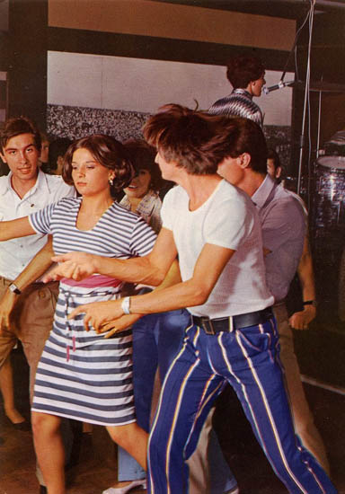
70 – е годы
Главными чертами стиля 70-х годов ХХ века стали разноплановость и эклектичность.
Это десятилетие сочетало множество стилевых направлений:
этно,
классика,
романтика,
фольклор,
хиппи,
спорт,
милитари,
сафари,
диско,
унисекс,
панк.

Slide 4
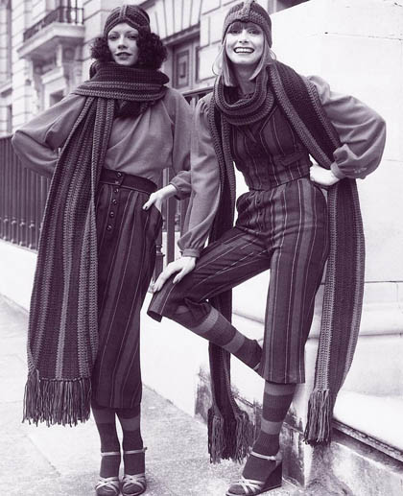
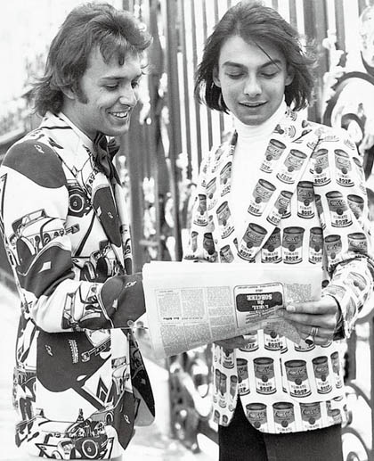
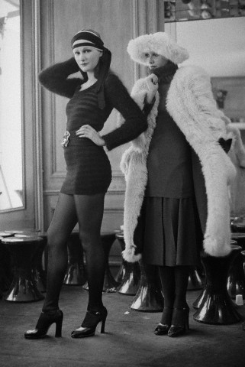
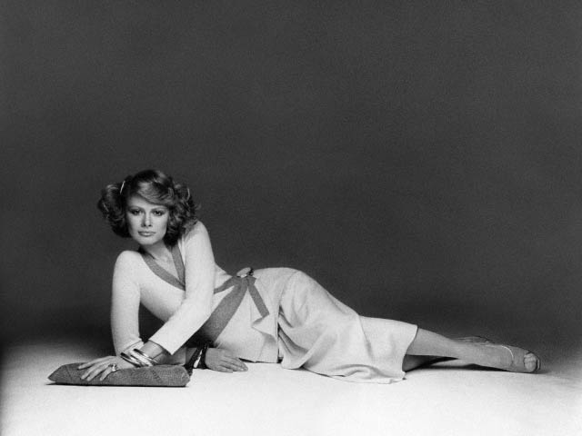

Slide 5
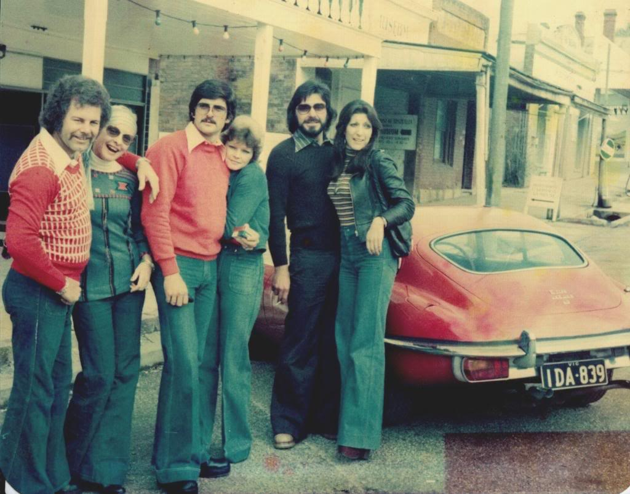
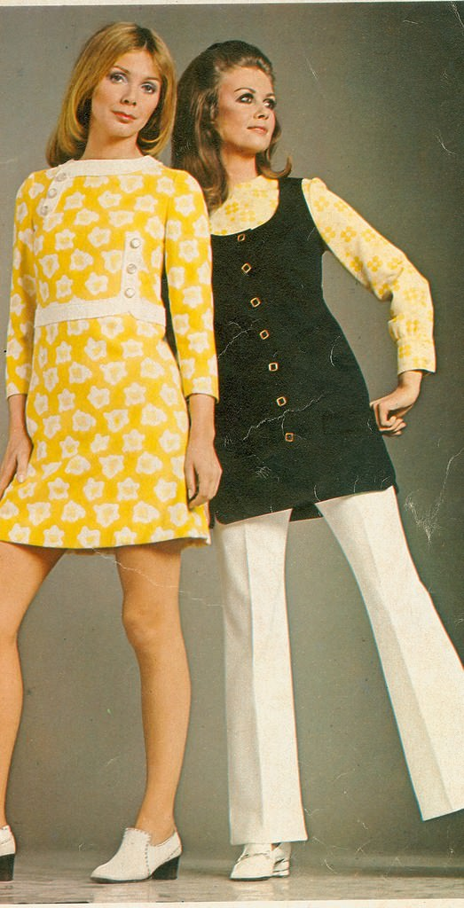
Знаковые вещи 70-х
Джинсы
Джинсы стали главным символом десятилетия – от разодранных моделей хиппи до шикарных дизайнерских изделий. В 70-е джинсы носили все слои населения.
Туника
В 70-е были актуальны длинные туники, которые надевали в комплекте с брюками или шортами.

Slide 6
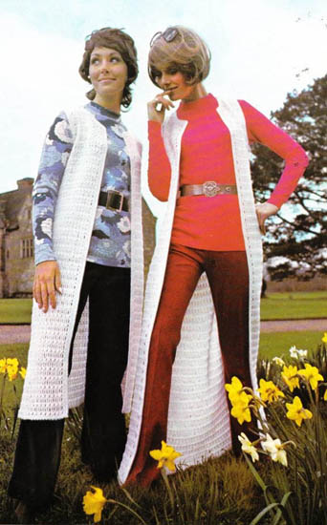
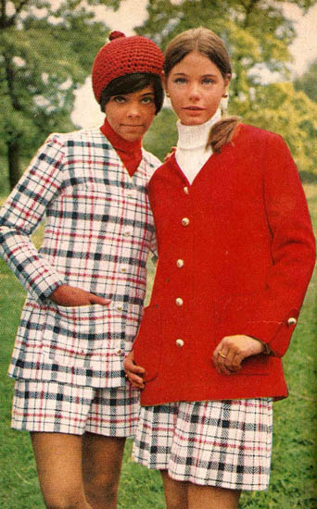
Знаковые вещи 70-х
Брюки.
Все больше завоевывали популярность брюки и брючные костюмы. На протяжении десятилетия они периодически меняли ширину – клеш от колен, суперклеш от бедра и, наконец, узкие модели.
Водолазка
Еще одной культовой вещью 70-х стала водолазка. Их носили с брюками, юбками, сарафанами, костюмами и даже одеждой в этническом стиле.

Slide 7
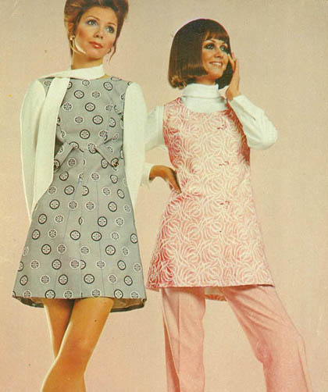
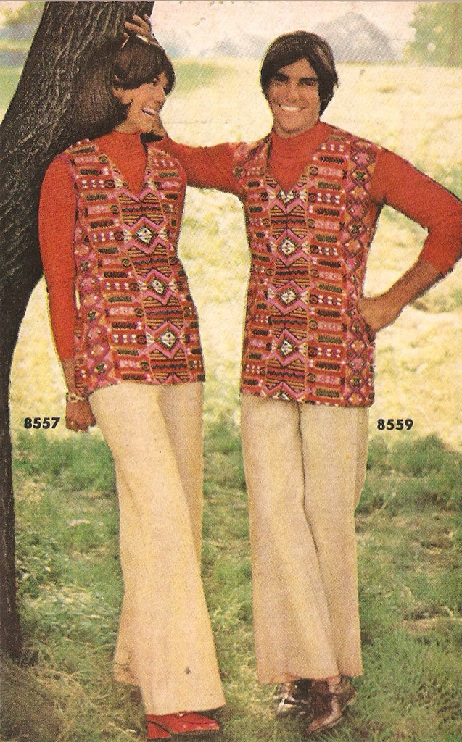
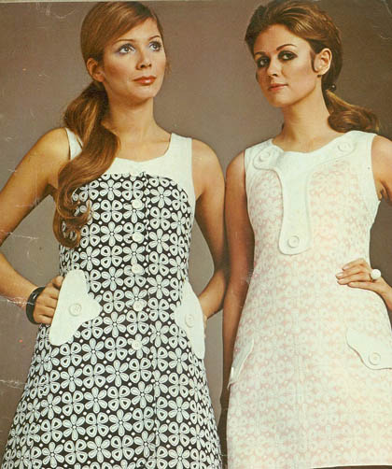
Знаковые вещи 70-х
Батник
Для первой половины 70-х годов были характерны узкие, облегающие талию силуэты. Брюки и юбки носили с приталенными рубашками самых невероятных расцветок. Такие рубашки – в СССР их называли батниками – носили и женщины, и мужчины.
Платье-рубашка
Популярнейшая модель платья первой половины 70-х — платье-рубашка — получила признание благодаря американскому модельеру Рою Холстону.
Вязаный кардиган
Объемный вязаный кардиган с поясом или на пуговицах был еще одной важной деталью модного гардероба 70-х.

Slide 8
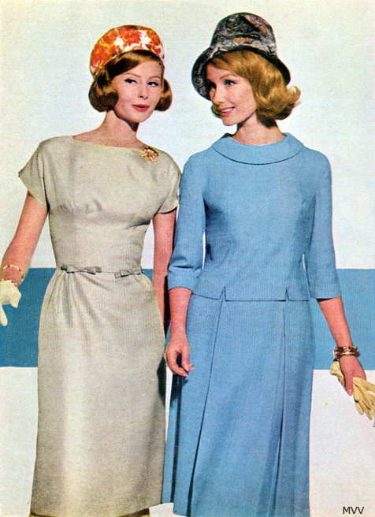
Знаковые вещи 70-х
Деловое платье
В 70-х фурор вызвало темное шелковое платье длиной ниже колен, которое носили деловые дамы. В сочетании с обязательным блейзером, его могли надеть и на работу, и на вечерний прием.
Женщины научились использовать одежду для достижения профессионального успеха. Но как только они проникали на высшие ступени иерархии, им нужно было следовать правилам: женщина, добившаяся успеха, носила костюм с юбкой, шелковую блузу с бантом, чулки телесного цвета, туфли на низком каблуке и неброские золотые украшения. В конце 70-х появилась так называемая «одежда для успеха», ставшая библией карьеристов.

Slide 9
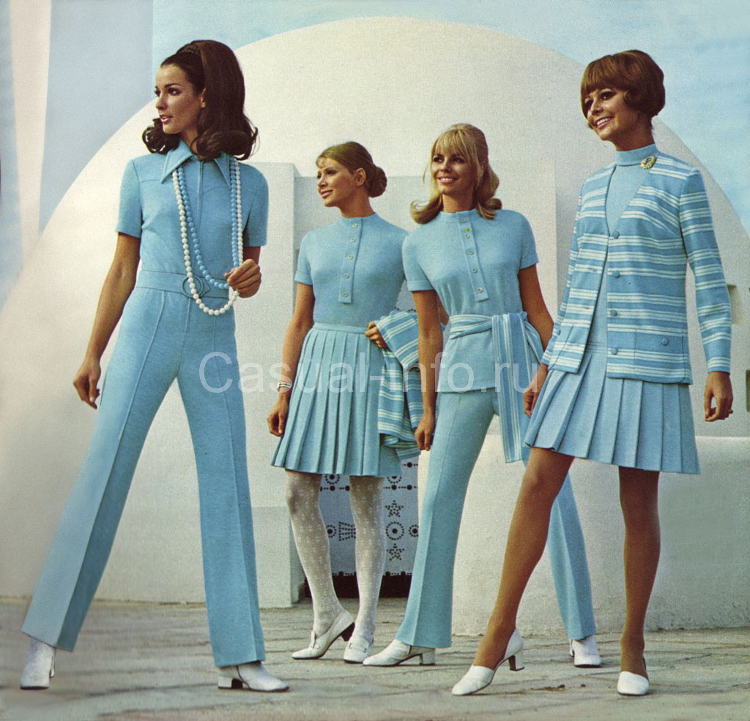
Тенденции десятилетия
В 70-е не только натуралистический стиль хиппи, но и уличная мода в целом стала влиять на общие тенденции десятилетия.
Вся сложная иерархия моды, поместившая на вершину пирамиды недостижимую haute couture, была готова рухнуть. Влияние панков, серферов, скейтеров, байкеров, и вообще всех, кто имел отношение к миру музыки или спорта, оказалось столь велико, что смогло формировать внешность человека конца ХХ века.

Slide 10
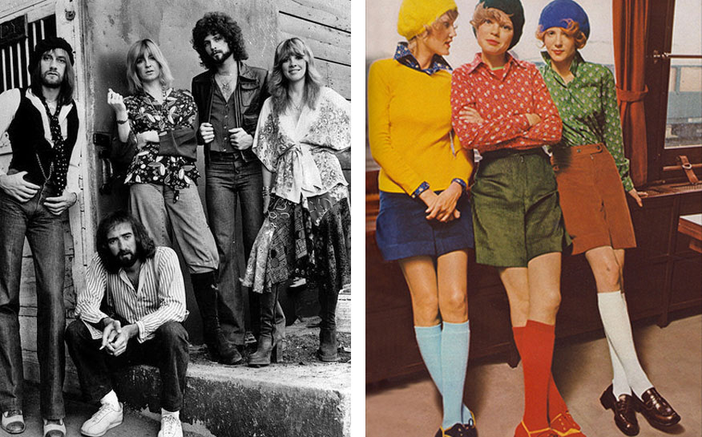
Хиппи. Особенности стиля
Будто бы в ответ на футуристические изыски 60-х, в 70-е популярным стал естественный вид, отлично сочетающийся с кроем моделей от Кензо Такада.
Тон задавало движение хиппи, призывающее вернуться к природе: отсюда в моду вошли фольклорные элементы и джинсы.
Джинсы стали своего рода символом американского процветания и одновременно – символом мятежной юности.

Slide 11
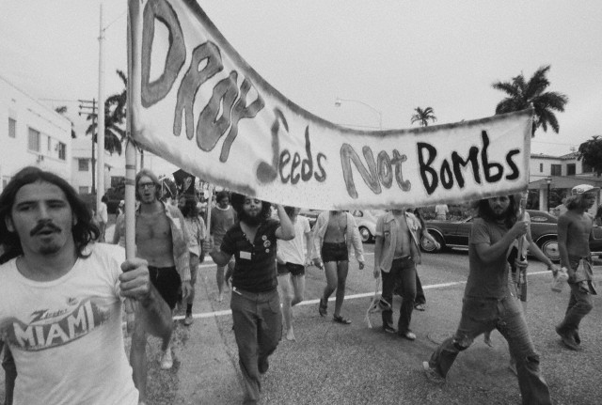
Хиппи. Особенности стиля
В конце 1960-х годов прогрессивная общественность выступала против войны во Вьетнаме, повсеместно люди стали отрицать так называемый «истеблишмент» — официальную государственную систему. Хиппи с презрением относились к традиционному обществу с его моральными устоями, они обращались к культуре разных стран, пытаясь следовать по пути добра и света. Мужчины и женщины, примкнувшие к хиппи, отпускали длинные волосы, создавали собственную моду.

Slide 12
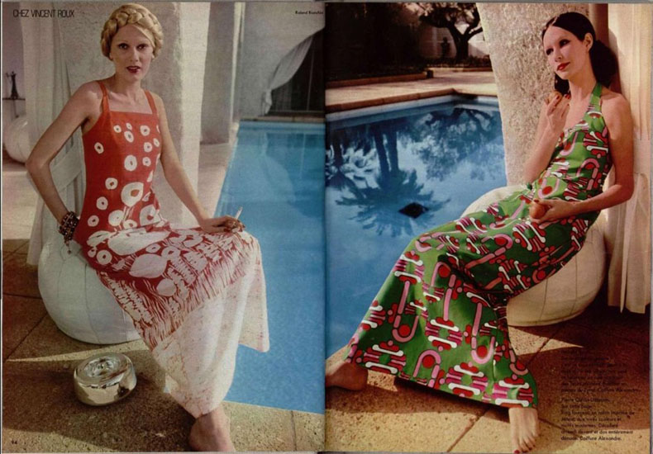
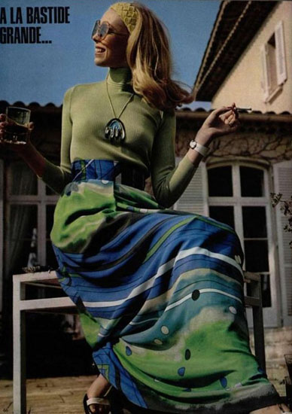
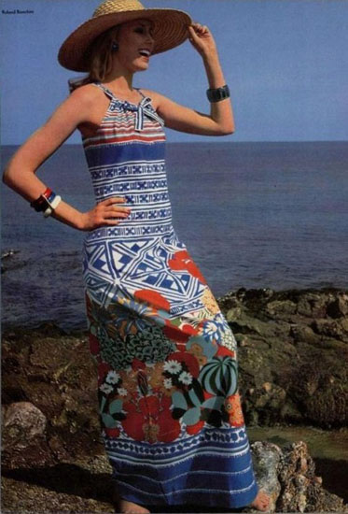
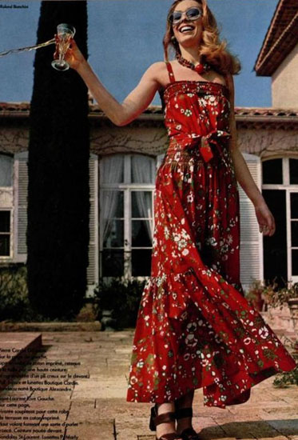
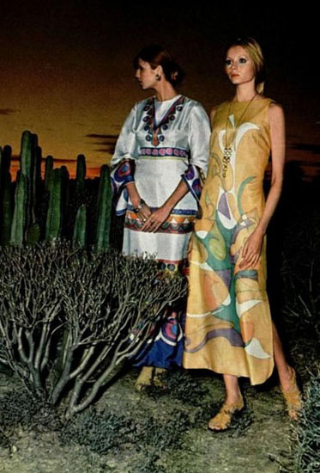
Хиппи. Особенности стиля
Парижские дизайнеры не могли игнорировать столь популярную тенденцию и предложили одежду в фольклорном стиле с разорванными джинсами в качестве одного из главных атрибутов.
Эммануэль Хан представил женскую рубашку-халат из белого хлопчатобумажного газа с вышитыми разноцветными нитями пейзажем, цветами и бабочками.

Slide 13
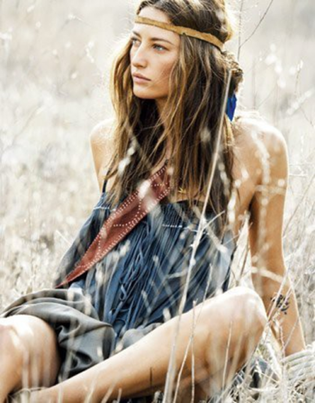
Хиппи. Макияж
Макияж не особо приветствуется в этой субкультуре.
Все дело в том, что хиппи двумя руками «за» естественную природную красоту чего бы то ни было.
Если вам совсем тяжко без макияжа, то вам подойдет макияж в стиле «ню».

Slide 14
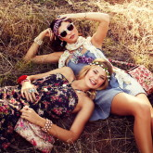
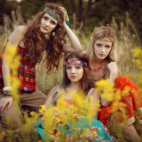
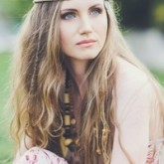
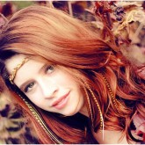
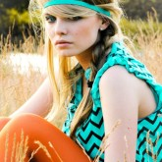
Хиппи. Прическа

Slide 15
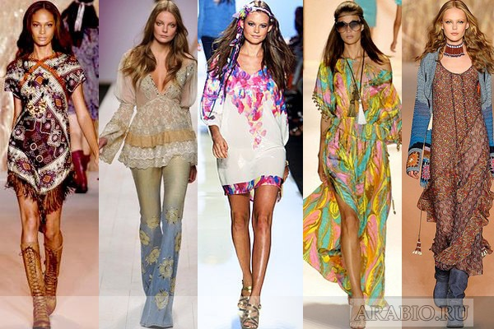
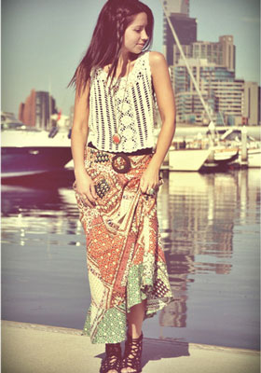
Хиппи. Одежда. Тенденции моды

Slide 16
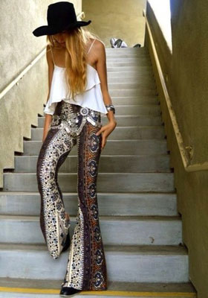
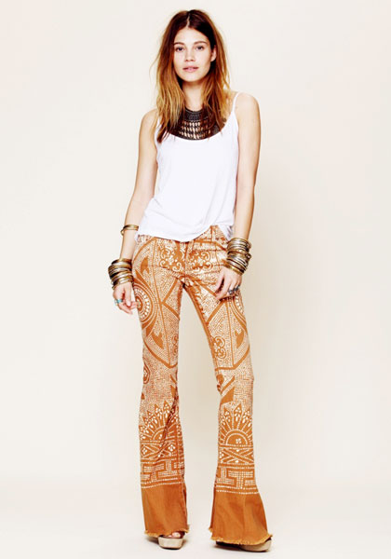
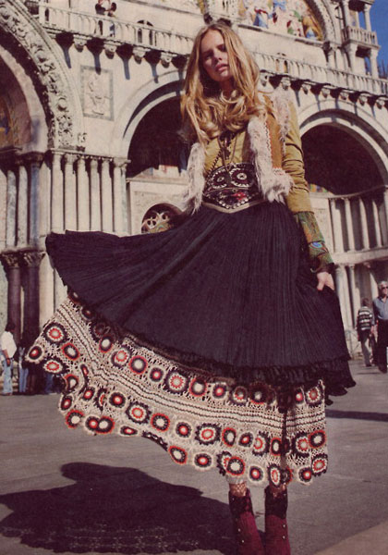
Хиппи. Одежда. Тенденции моды

Slide 17
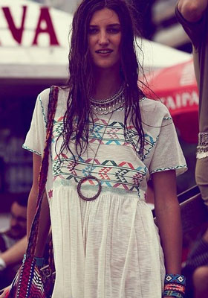
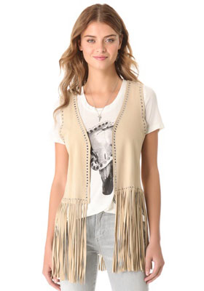
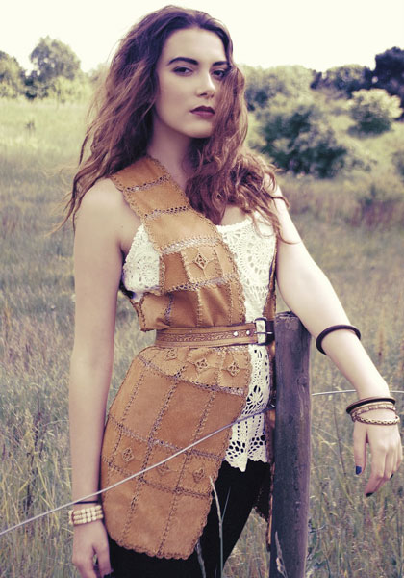
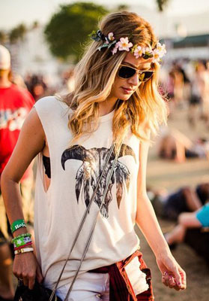
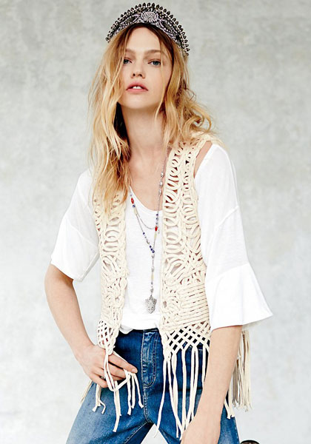
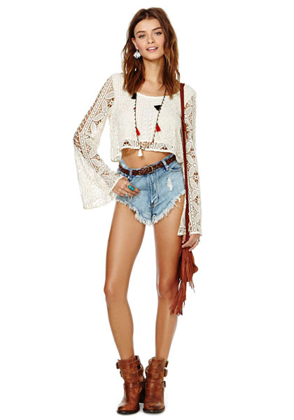
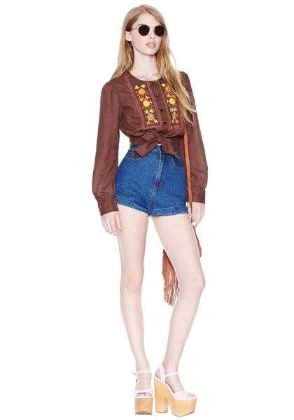
Хиппи. Одежда. Тенденции моды

Slide 18
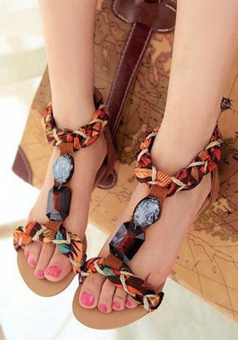
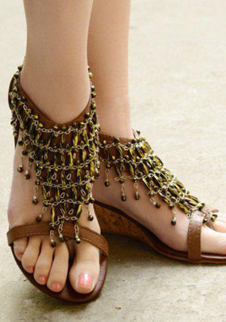
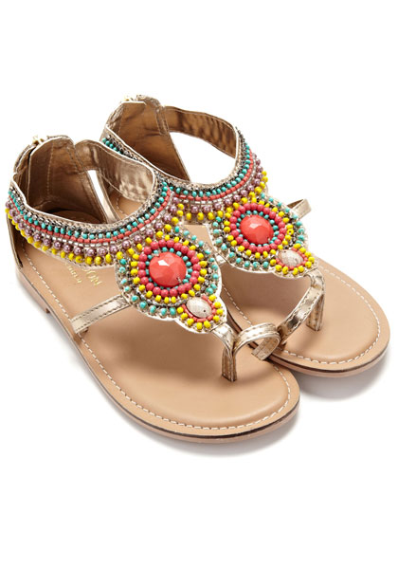
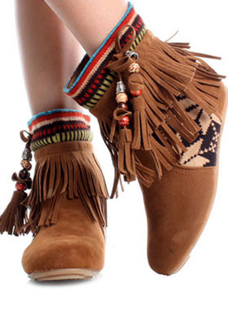
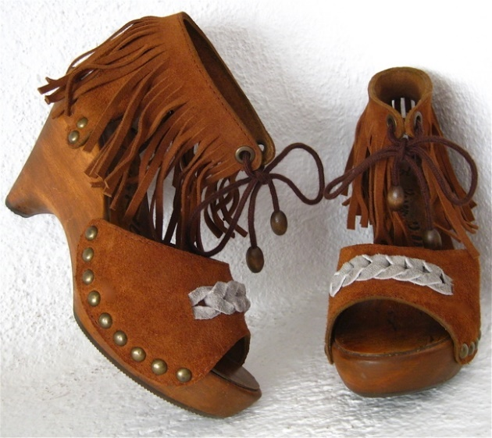
Хиппи. Обувь

Slide 19
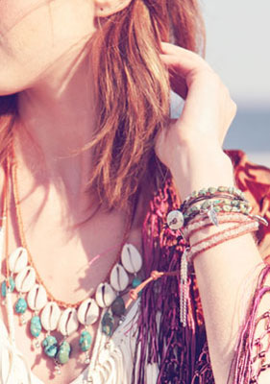
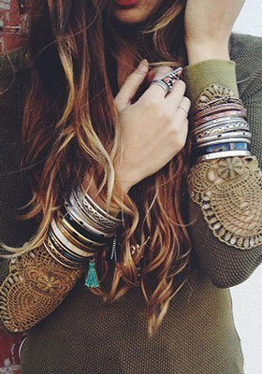
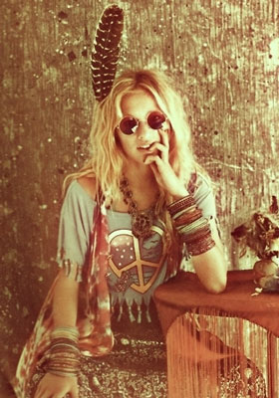
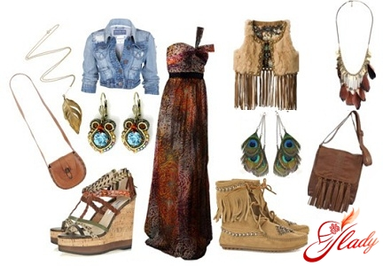
Хиппи. Аксессуары

Slide 20
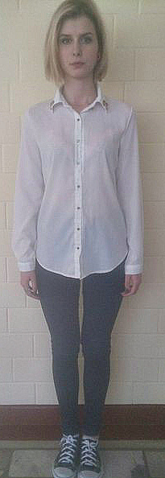



Диагностика модели
Кожа: молочного цвета.
Волосы: светло - русые
Цветотип модели – лето.
Тип фигуры – песочные часы.
Форма лица | Глаза | Линия глаз | Линия бровей | Нос | Губы | Скулы | Подбородок
овал | серо - голубые | падающие | горизонтальная | прямой | небольшая асимметрия | неярко выраженные | округлый

Slide 21


Инструкционно-технологическая карта образного макияжа в стиле 70 -х годов
№ | Выполнение операций по макияжу | Схема выполнения на модели | Инструменты и приспособления
1 2 3 | Подготавливаем лицо к нанесению макияжа, очищаем кожу. Увлажняем губы. Выберите легкий тон на водной основе или с флюидами. Желательно чтобы в основе содержались светоотражающие частицы. Легкая почти прозрачная пудра зафиксирует тональную основу. |  | Тоник, ватные диски, гигиеническая помада. Тон.

Slide 22





№ | Выполнение операций по макияжу | Схема выполнения на модели | Инструменты и приспособления
4 5 6 | Дневной естественный макияж часто и вовсе обходится без теней, но допускается использование бежевых, розовых или серых оттенком. В нашем случае это бежевые тени. Тушь лучше использовать не черную, а коричневую, прозрачную или серую, нанося ее одним слоем. Брови лучше подкрашивать тенями, но хорошо растушевать , чтобы они смотрелись естественно.

Slide 23


№ | Выполнение операций по макияжу | Схема выполнения на модели | Инструменты и приспособления
7 | Для губ используются только натуральные оттенки помады, близкие к родному цвету губ. Макияж готов!

Slide 24


Модель в образе 70 – х годов. Стиль «Хиппи»

Slide 25


Модель в образе 70 – х годов. Стиль «Хиппи»

Slide 26
Список литературы
Ермилова Д.Ю. История домов моды - 2 - е изд., стер. - М.: «Академия», 2007
Килошенко М.И. Психология моды: Учебное пособие для вузов. - М.: Издательство «Оникс», 2006
Попова, С. Н. История моды, костюма и стиля : большая иллюстрированная энциклопедия / С. Н. Попова . – М. : АСТ : Астрель, 2009. – 271 с.
Сыромятникова И. « Искусство грима и макияжа » - 2015.
Интернет-ресурсы:
http://fammeo.ru/articles.php?article_id=1268
http://glazurno.ru/beauty/make-up/920-modnyj-makijazh-iz-40-h
http://www.wmj.ru/krasota/makiyazh/trendy-makiyazha/makiyazh-v-stile-40-h_feb1/
http://modagid.ru/articles/218

Slide 27
Спасибо за внимание

